Slide 1
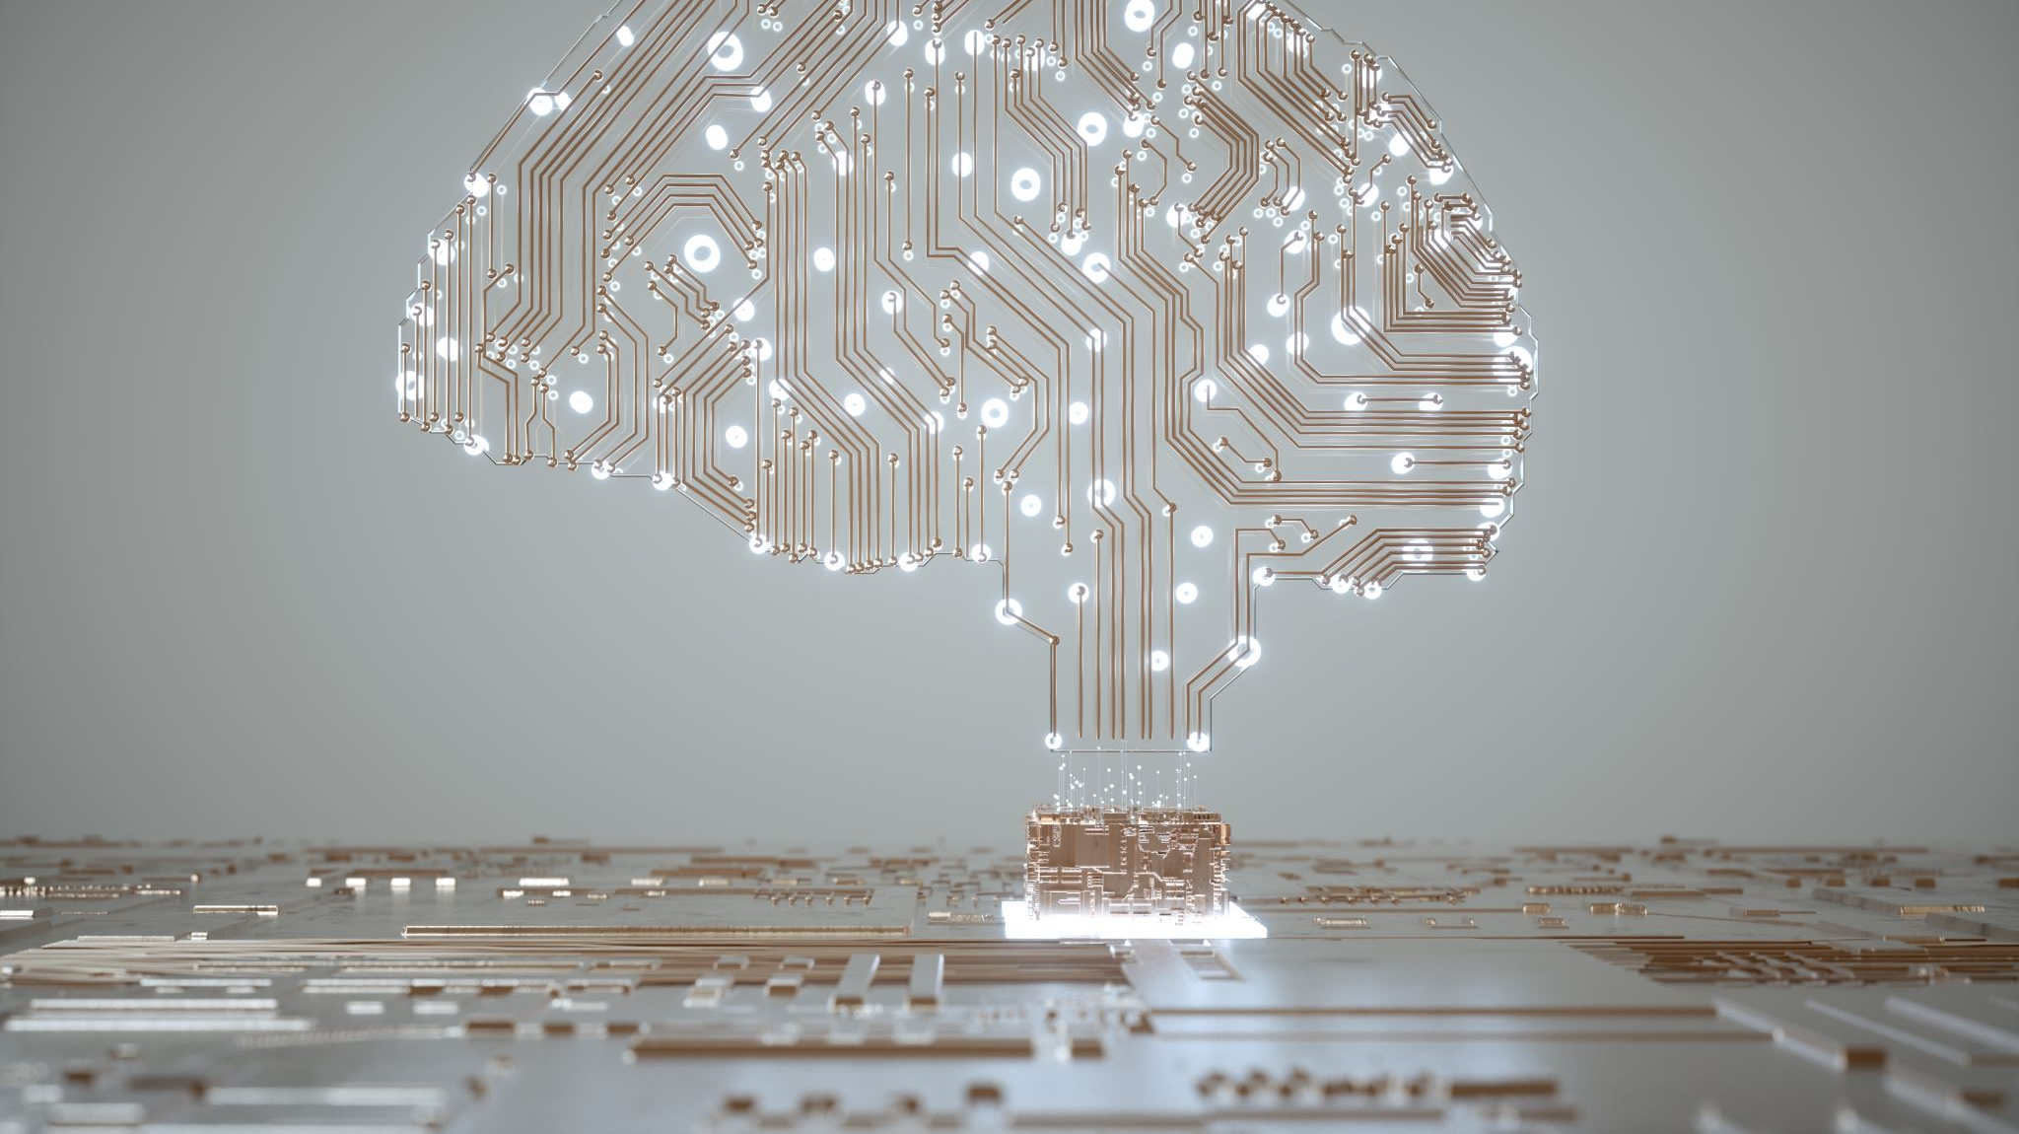
Inteligencia Artificial
El futuro del pensamiento

Slide 2
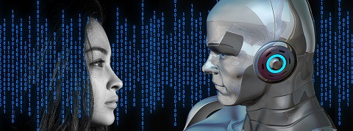
¿Qué es?
Es la rama de la informática que desarrolla sistemas capaces de realizar tareas que normalmente requieren inteligencia humana, como el aprendizaje, el razonamiento, la percepción y la toma de decisiones.

Slide 3
Objetivo de la IA
Desarrollar sistemas capaces de realizar tareas que requieren inteligencia humana, como el aprendizaje, toma de decisiones, el reconocimiento de patrones y la resolución de problemas.
Busca optimizar procesos, mejorar la eficiencia y proporcionar soluciones innovadoras en diversas áreas, desde la automatización hasta la asistencia en la toma de decisiones complejas.

Slide 4
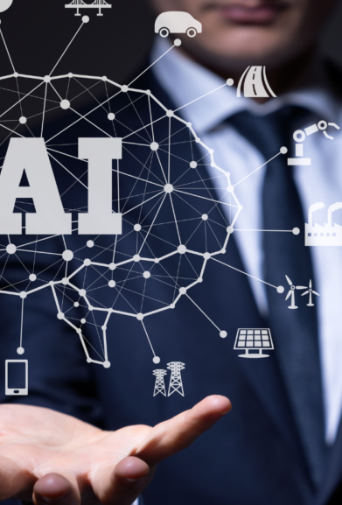
Áreas de aplicación de la IA
Medicina
Educación
Automoción
Finanzas
Entretenimiento

Slide 5
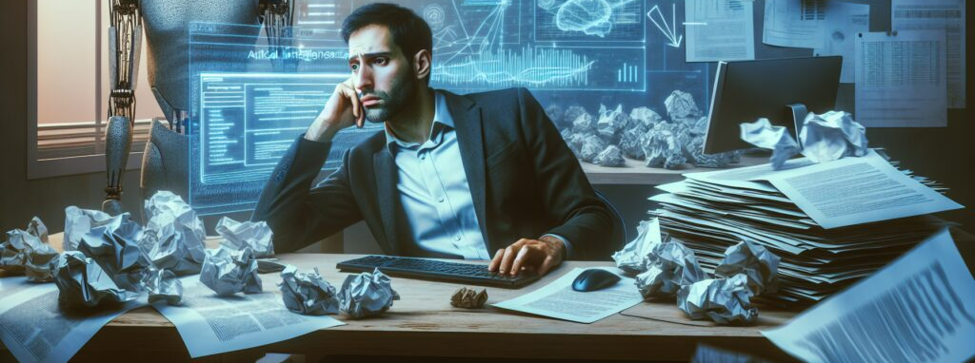
Desafíos de la IA
Ética y sesgo algorítmico
Privacidad y seguridad de los datos
Impacto en el empleo y la automatización

